Slide 1


Babastudio

Slide 2


Synchronous
Apa itu Synchronous?
Notes:
Synchronous atau berurutan

Slide 3
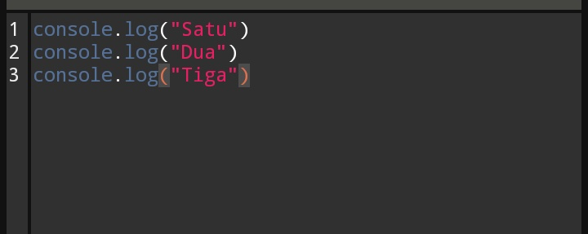
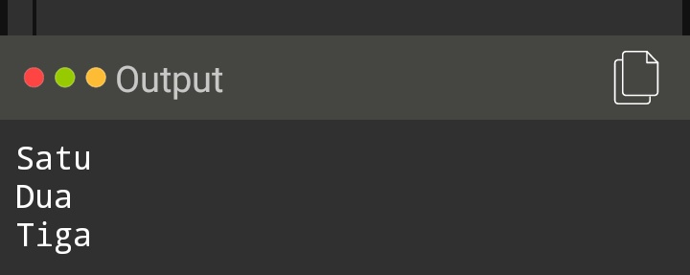

Synchronous

Slide 4
Asynchronous
Apa itu Asynchronous?
Notes:
Asynchronous atau tidak berurutan

Slide 5
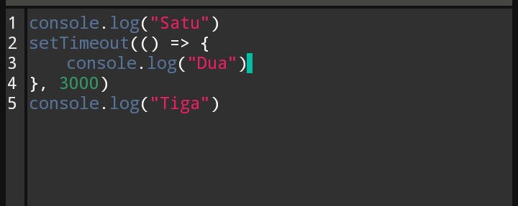
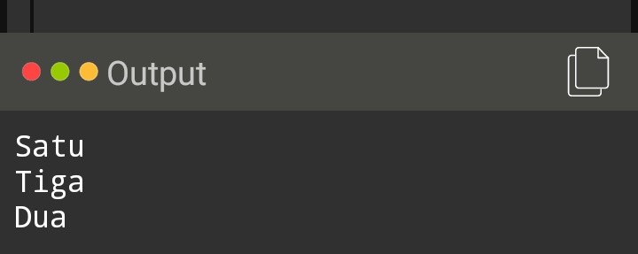
Asynchronous

Slide 6
Asynchronous
Soal
Dari hasil contoh Asynchronous sebelumnya buat lah menjadi terurut dengan metode Asynchronous

Slide 7
Callback
Apa itu Callback?

Slide 8
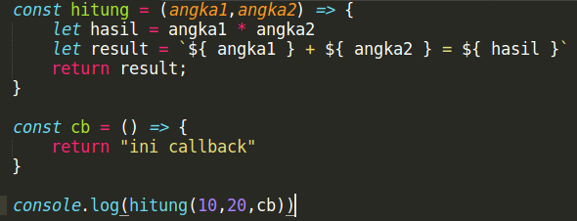
Callback

